Slide 1
Make: Um framework para geração de dados para testes unitários em java
Aluno:
Guilherme Braga Viana Bahia
Orientador:
Prof. Joaquim Pedro C. de Oliveira, MSc.

Slide 2
Testes Unitários Automatizados
Aumentam o índice de acerto no desenvolvimento de funcionalidades do sistema.
O teste é criado em conjunto com a implementação da regra de negócio pelo desenvolvedor.
Pequenas funcionalidades são avaliadas várias vezes em diferentes momentos.
Os testes são executados rapidamente e os resultados são instantâneos.
Notes:
Executa vários testes sobre a regra implementada avaliando se o comportamento executado condiz com o esperado.
Implementar e criar o teste (TDD) ou vice versa (sem TDD) garante maior assertividade. Criar testes posteriores, com um intervalo muito distante da implementação, reduz chances de cobertura eficaz.
A medida que os testes são criados sobre uma funcionalidade e que novas funcionalidades são criadas sobre uma funcionalidade anterior, ou seja, uma hierarquia de funcionalidades que formam uma regra de negócio completa, quando uma dessas regras de negócio quebra identificamos com maior facilidade os impactos no sistema como um todo.
Sabemos na hora se tudo está se comportando conforme o esperado. Havendo problemas o teste nos aponta onde eles estão.

Slide 3
Ciclo do Teste Unitário
Planejamento
Preparação
Execução
Avaliação
Neste momento é definido o que se deseja testar e a forma como o teste será feito.
Determina se o sistema está se comportando da forma esperada ou se é necessário realizar correções.
Consiste em preparar o ambiente para executar o teste.
Execução de tudo que foi planejado e montado.
Notes:
Planejamento: tenta-se simular a maior variação possível de situações que sejam condizentes com que ocorrerá na realidade que o sistema irá operar. Definindo, conceitualmente, o comportamento esperado.
Preparação: Implementa-se o que foi planejado, passar a situação para o negócio, definir o resultado esperado, receber o resultado do teste, comprar o esperado x resultado real.
Execução: Executa o teste normalmente na IDE ou em um ambiente de integração continua.
Avaliação: O teste realiza a comparação do esperado x o real.

Slide 4
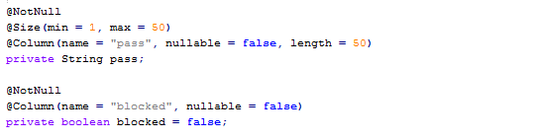
JSR-303
Define um modelo de anotações e API para validação de atributos em uma classe.
JPA2 realiza a validação antes de salvar ou atualizar valores no banco de dados.
JSF2 realiza a validação na submissão de qualquer formulário HTML.
Notes:
Mostro na imagem o que são anotações.
JPA2 é uma especificação de persistência de dados Java.
JSF2 é uma especificação de interface de interação do usuário para web em Java

Slide 5
MAKE – Definição
Desenvolvido para gerar valores fictícios para realização de testes unitários ou população de banco de dados.
Valores são limitados à validação definida nas anotações da especificação JSR-303.
Pode ser utilizado em conjunto com qualquer framework de teste unitário: JUnit, EJB3Unit, Arquilian, etc.
Open Source: http://code.google.com/p/make/
Notes:
Realiza a leitura dos tipos de dados, inteiro, ponto flutuante, data etc. para gerar os valores.
Quando os dados eram gerados, havia problemas na persistência, por causa da validação da JSR-303, muitas vezes os dados gerados não passavam pela validação daí vi a oportunidade de conciliar os dois, já que a JSR-303 facilita muito no desenvolvimento e na eliminação de bugs. Muitas vezes ela barra a submissão ou persistência de dados inválidos que não seria perceptível com facilidade.
Única necessidade é que seja em um ambiente Java.
Pode ser baixado e utilizado por todos.

Slide 6
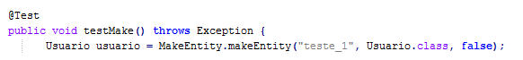
MAKE – Como Funciona
Utilizar a classe MakeEntity para criar uma entidade, chamando um dos métodos sobrecarregados MakeEntity.makeEntity:
T makeEntity(Class<T> entity)
T makeEntity(String testName, Class<T> entity)
T makeEntity(String testName, Class<T> entity, boolean makeRelationships)
List<T> makeEntities(String testName, Class<T> entity, int amount, boolean makeRelationships)
Notes:
Método um: cria a entidade sem utilizar recursos de informações adicionais. Não cria entidade de relacionamentos.
Método dois: utiliza a leitura de recursos adicionais, arquivo make.properties, para gerar a entidade. Não cria entidade de relacionamentos.
Método três: utiliza a leitura de recursos adicionais, arquivo make.properties, para gerar a entidade. Cria entidade de relacionamento, classes anotadas com @Entity, não cria coleções. Para isso é necessário fábricas especializadas.
Método quatro: Cria uma coleção de entidades, não havendo recursos de informações pode ser passado null nesse argumento.

Slide 7
MAKE – Fábricas de Valores
Ao executar qualquer um dos métodos de criação de entidades todas as Fábricas serão consultadas para saber quais são capazes de criar o valor.
Make
Factory
Make solicita a Factory que gere uma objeto ValueFactory que crie o valor para o Field
Factory pergunta as suas fábricas quem é responsável por gerar o valor para o Field.
Fábricas de valores disponíveis para Factory que "assinaram " com contrato através de ValueFactory.
MakeWorksFactory
SizeFactory
NumberFactory
DateFactory
TrueFalseFactory
EnumFactory
DefaultFactory
Notes:
Cada fábrica tem sua forma de gerar os valores, algumas possuem “filiais” para executarem a tarefa, outras executam a ação diretamente.

Slide 8
MAKE – Tipos de Dados
Make é capaz de gerar diversos tipos de dados:
Números: Byte, Short, Integer, Long, Float, Double, BigInteger e BigDecimal.
Textos: Character e Strings.
Booleanos: True e False.
Date e Calendar

Slide 9
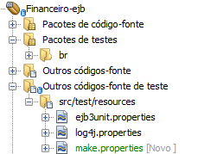
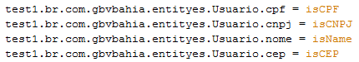
MAKE – Gerenciando Valores
Quando a limitação de valores da validação não é suficiente para a geração de dados que simule a realidade que a aplicação irá enfrentar o atributo testName entra em ação.

Slide 10
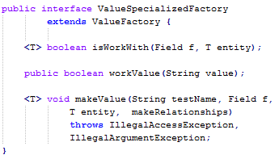
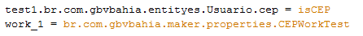
MAKE – Fábricas Especializadas
São classes que podem ser integradas ao Make, quando o mesmo não pode gerar valores para alguma situação.
Criar uma classe e implementar a interface ValueSpecializedFactory
Registrar a fábrica especializada no arquivo make.properties.
Avalia o tipo: boolean, String, Integer, etc.
Avalia a propriedade definida no arquivo make.properties.
Cria o valor a ser inserido no atributo.

Slide 11
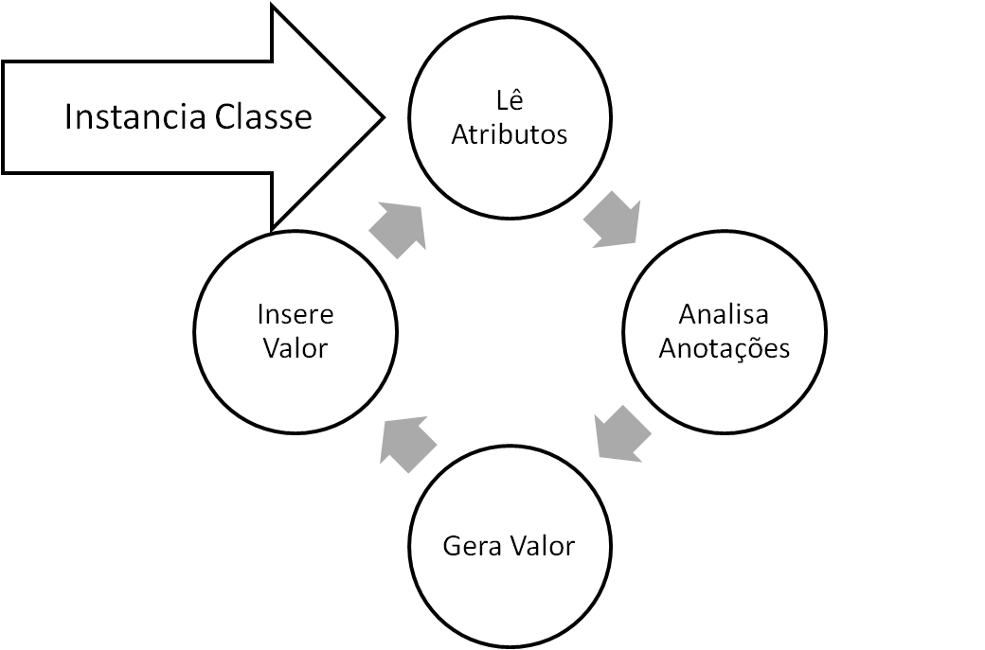
MAKE – Fluxo de Trabalho
Para que o valor de um Field seja criado um fluxo de execução foi definido.

Slide 12
MAKE – Utilização
Framework criado com base em uma necessidade real. Um projeto novo que não possuía histórico de dados.
Atualização de scripts SQL constantes atrasavam o desenvolvimento e os testes.
Preparação dos testes comprometiam a criação dos mesmos.
Dados “viciados” estavam comprometendo a integridade dos testes.
Notes:
Não tínhamos nenhum banco de dados para analisar para desenvolvimento.
A cada alteração na estrutura dos dados havia a tormenta de atualização de scripts sql.
A lentidão na preparação dos testes com dados válidos para passar na JSR-303 algumas vezes comprometia o prazo estimado.
Os desenvolvedores, a maioria pouco experiente, contavam com valores para que seus testes passasse, situações que desqualificavam o testes como eficiente, uma vez que esses valores poderiam não ser presentes em produção ou duplicados.

Slide 13
MAKE – Benefícios
Menor necessidade de avaliar regra de validação para testes.
Zero em necessidade de manutenção de scripts SQL.
Algumas validações foram refeitas devido a valores gerados que não foram previstos.
População do banco de dados com maior volume de informação.
Notes:
Desenvolvedor não tem que ficar procurando os atributos e analisando as anotações de validação.
O make se adapta as modificações ou adaptar as modificações.
Validei para que um texto tivesse no máximo 255 caracteres, mas não esperava um texto com 2.
Quando utilizado Scripts SQL a informação além de ser estática torna-se complicado inserir grande quantidade de informação, será necessário escrever mais. Com o make a quantidade de informação gerada será limitada pelo desenvolvedor.

Slide 14
MAKE – Limitações
Alguns campos que não eram delimitados com fábricas especializadas apresentavam valores ilegíveis ou irreais.
Vários testes com nomes diferentes que recebiam a mesma fábrica especializada.
Notes:
Strings inelegíveis, com Loren Ipsum, números extremamente pequenos ou grandes. Datas de nascimento de 10 dias para clientes de uma loja de eletro.
Testes que poderiam ser reaproveitados no arquivo make.properties e devem ser reescritos para poder ser aproveitado em um outro teste.

Slide 15
Conclusão
Quanto maior for a quantidade de possibilidades a ser aferida no sistema, maior será o tempo de criação e execução do teste.
O tempo existente entre preparar o teste unitário e executar o mesmo pode ser reduzida utilizando o framework Make.
A criação de valores para serem inseridos no banco de dados para realização de testes é outra tarefa que o Make pode auxiliar.
A utilização do Make permite ao desenvolvedor reduzir o tempo de trabalho em tarefas complexas permitindo ganho de produtividade e, consequentemente, torna possível a entrega de mais valor de negócio ao cliente.
Notes:
Principalmente na parte de criação, já que maior o número de situações a ser montado.
Muitas informações “coadjuvantes” são criadas respeitando a validação JSR-303.
Recomendado um projeto separado para essa tarefa.
O desenvolvedor irá focar nos atributos essenciais do teste, os coadjuvantes deixa o make fazer.

